Slide 1
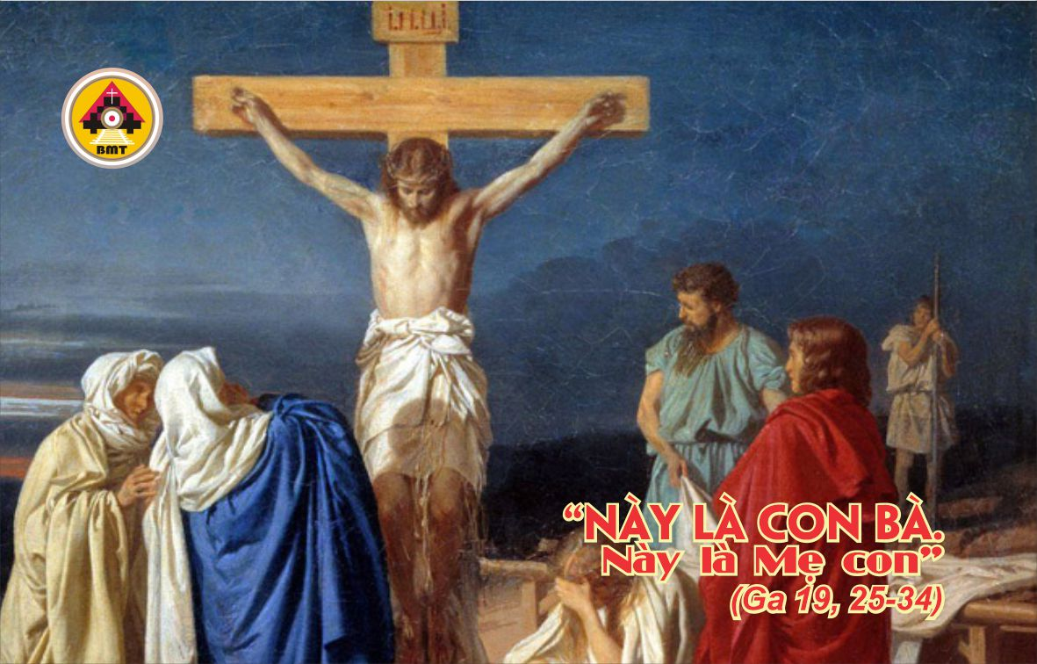

THỨ BA TUẦN XXIV THƯỜNG NIÊN A

Slide 2
Ca Nhập Lễ
Ông Simon nói với Đức Maria rằng: Đây trẻ này được đặt lên khiến cho nhiều người trong Israel phải hư mất hay được sống, và cũng là mục tiêu cho người ta chống đối; và một lưỡi gươm sẽ đâm thâu tâm hồn bà.

Slide 3

Bài Đọc 1: Dt 5, 7-9
“Người đã học vâng phục và đã trở nên căn nguyên ơn cứu độ đời đời”.
Trích thư gửi tín hữu Do-thái.

Slide 4
Đáp Ca
Tv 30, 2-3a. 3bc-4. 5-6. 15-18. 19
Đáp: Lạy Chúa, xin cứu sống con theo lượng từ bi của Chúa

Slide 5
Alleluia:
Alleluia-alleluia: – Ðức Trinh Nữ Maria là người có phúc, Bà xứng đáng lãnh nhận ngành lá tử đạo dưới chân Thập giá Chúa mà không phải chết. –Alleluia.

Slide 6
Phúc Âm: Ga 19, 25-27

Slide 7


Slide 8

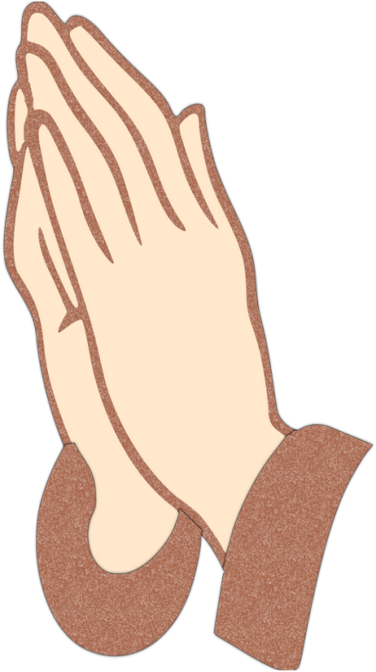

LỜI NGUYỆN TÍN HỮU

Slide 9

DÂNG LỄ

Slide 10
CA HIỆP LỄ
Được thông phần đau khổ của Chúa Kitô, anh em hãy vui mừng, để khi vinh quang của Người được tỏ hiện, anh em được vui mừng hoan hỷ.

Slide 11
THỨ BA TUẦN XXIV THƯỜNG NIÊN A

